Slide 1


Français
10 classe
Thème:
Unité V. Leçon 1.
Carte mentale

Slide 2
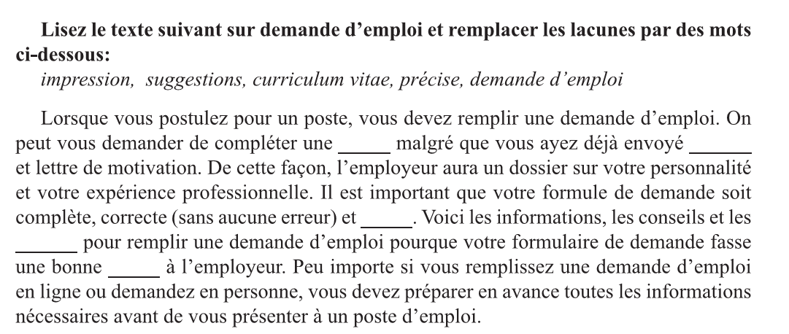
Devoir p. 89

Slide 3
Solution
Lorsque vous postulez pour un poste, vous devez remplir une demande d’emploi. On peut vous demander de compléter une demande d’emploi malgré que vous avez déjà envoyé curriculum vitae et lettre de motivation.
De cette façon, l’employeur aura un dossier sur votre personnalité et votre expérience professionnelle. Il est important que votre formule de demande soit complète, correcte (sans aucune erreur) et précise.
Voici les informations, les conseils et les suggestions pour remplir une demande d’emploi pourque votre formulaire de demande fasse une bonne impression à l’employeur.
Peu importe si vous remplissez une demande d’emploi en ligne ou demandez en personne, vous devez préparer en avance toutes les informations nécessaires avant de vous présenter à un poste d’emploi.

Slide 4
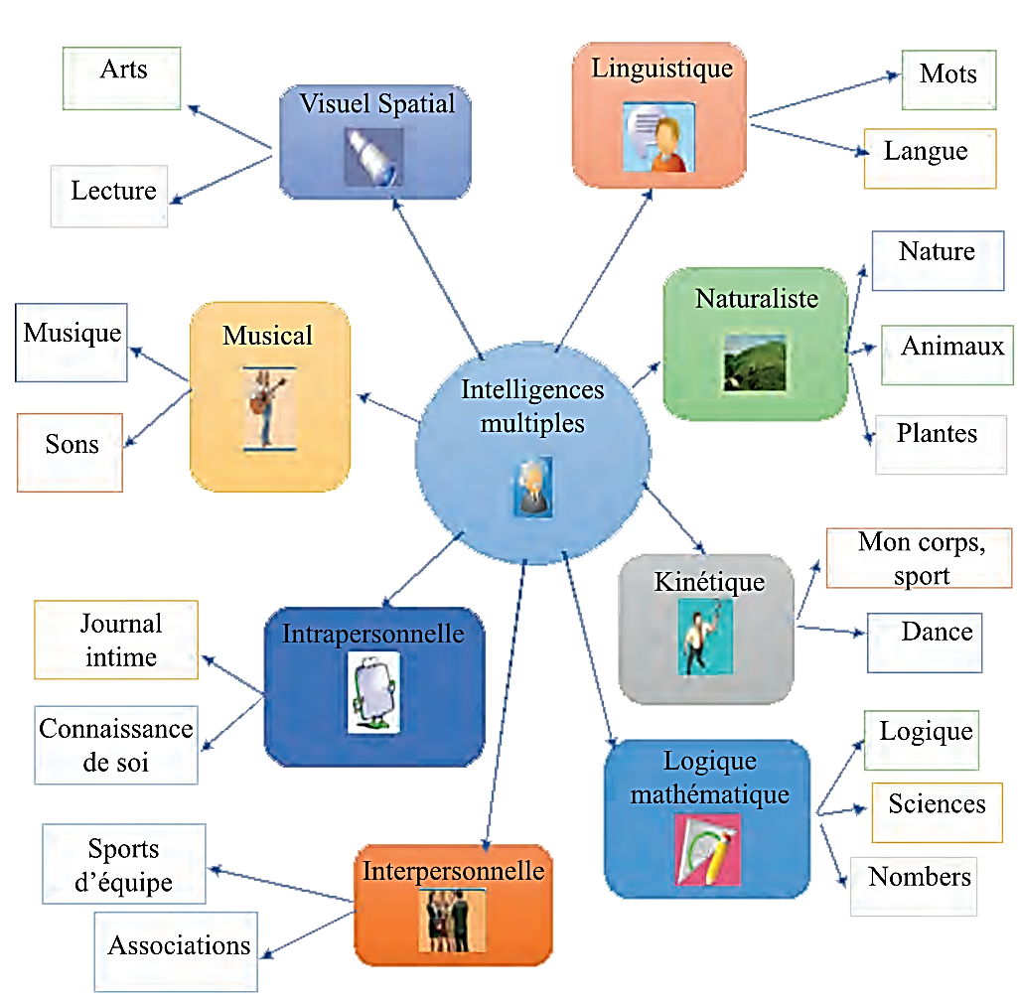
Carte mentale (p.p. 90-94)
1
*Qui est l’auteur de cette carte mentale?
- Qu’est-ce qu’elle représente?
* Faites attention aux images avec les mots.
- Est-ce que vous connaissez bien ces mots?
- Dites quels sont les mots que vous ne connaissez pas.
2
3
*Expliquez la structure de cette carte.

Slide 5
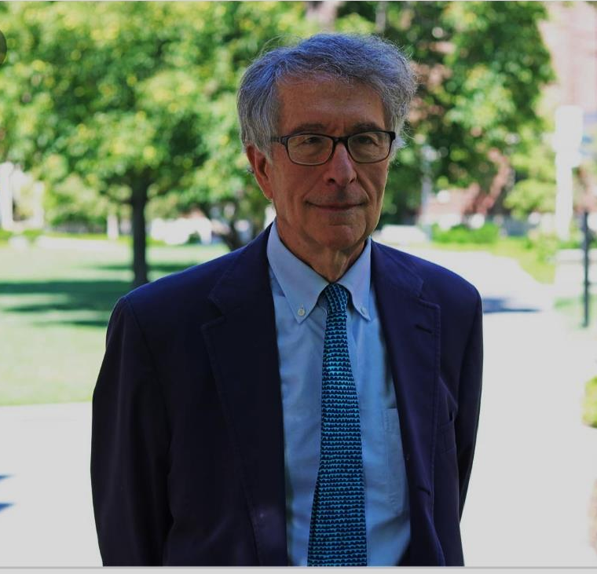
1
*Qui est l’auteur de cette carte mentale?
- Qu’est-ce qu’elle représente?
L’auteur de cette carte mentale est
Howard Gardner.

Slide 6
2
* Faites attention aux images avec les mots.
- Est-ce que vous connaissez bien ces mots?
- Dites quels sont les mots que vous ne connaissez pas.
Je connais ces mots.
naturaliste
intraperson-
nelle
interperson-
nelle
linguistique
visuel spatial
musical
logique mathématique
kinétique

Slide 7
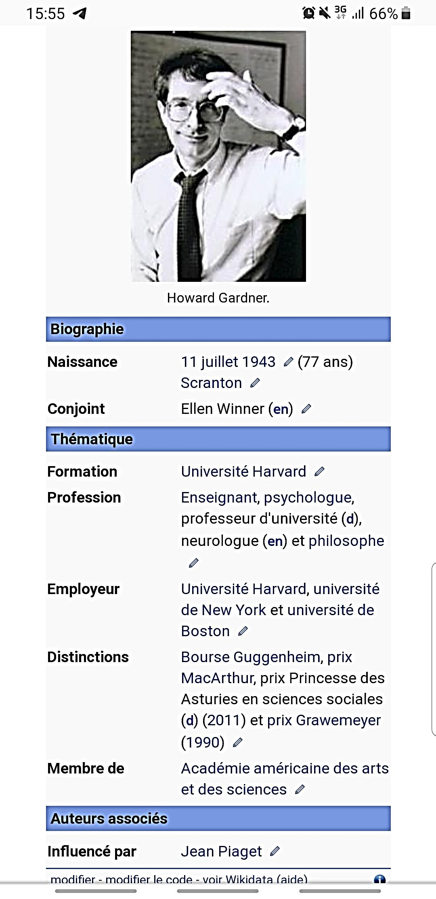
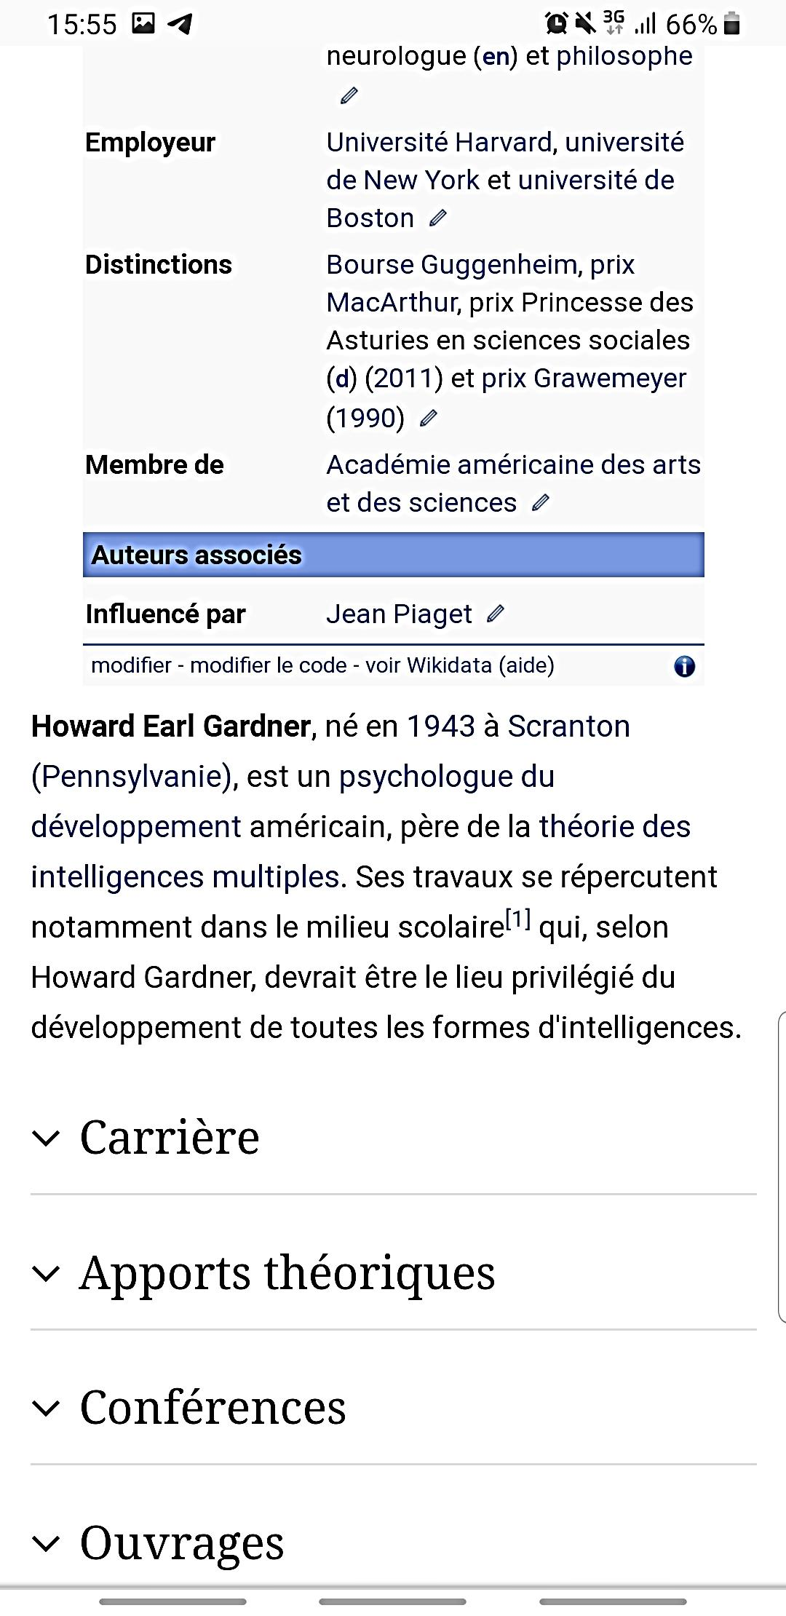
3
*Expliquez la structure de cette carte.
La structure comprend 8 cartes mentales qui se composent des types des intelligences multiples.

Slide 8
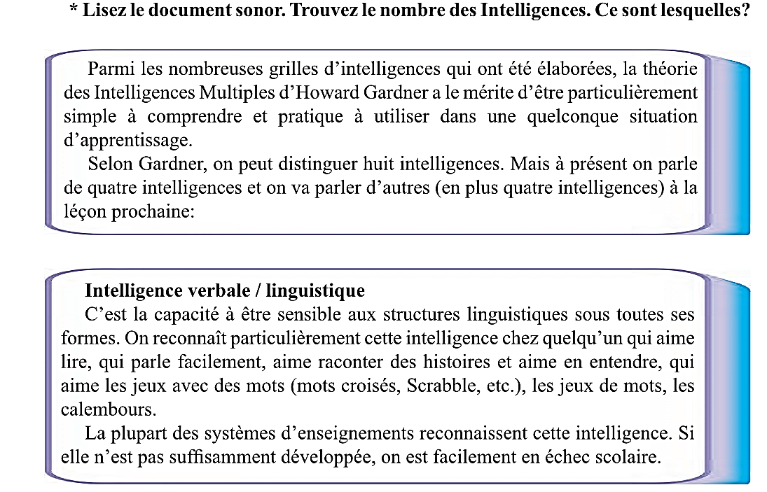

Slide 9

Vocabulaire
A
B
le mérite
quelconque
particulièrement
distinguer
-------------------------------------------------------------------------------------------------------------------------------------------------------------

Slide 10
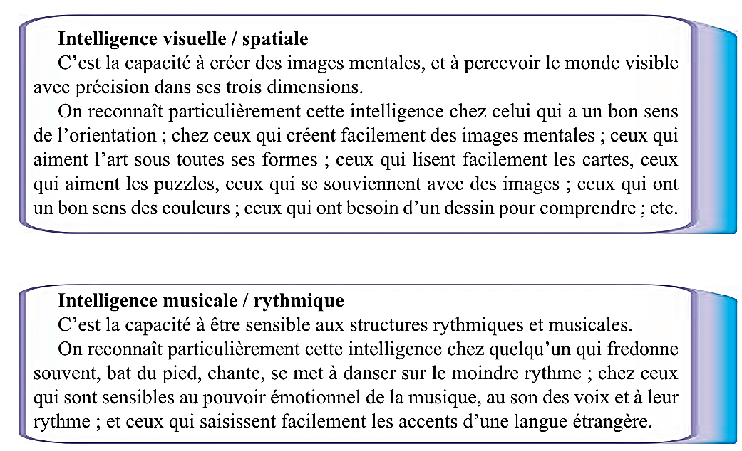

Slide 11
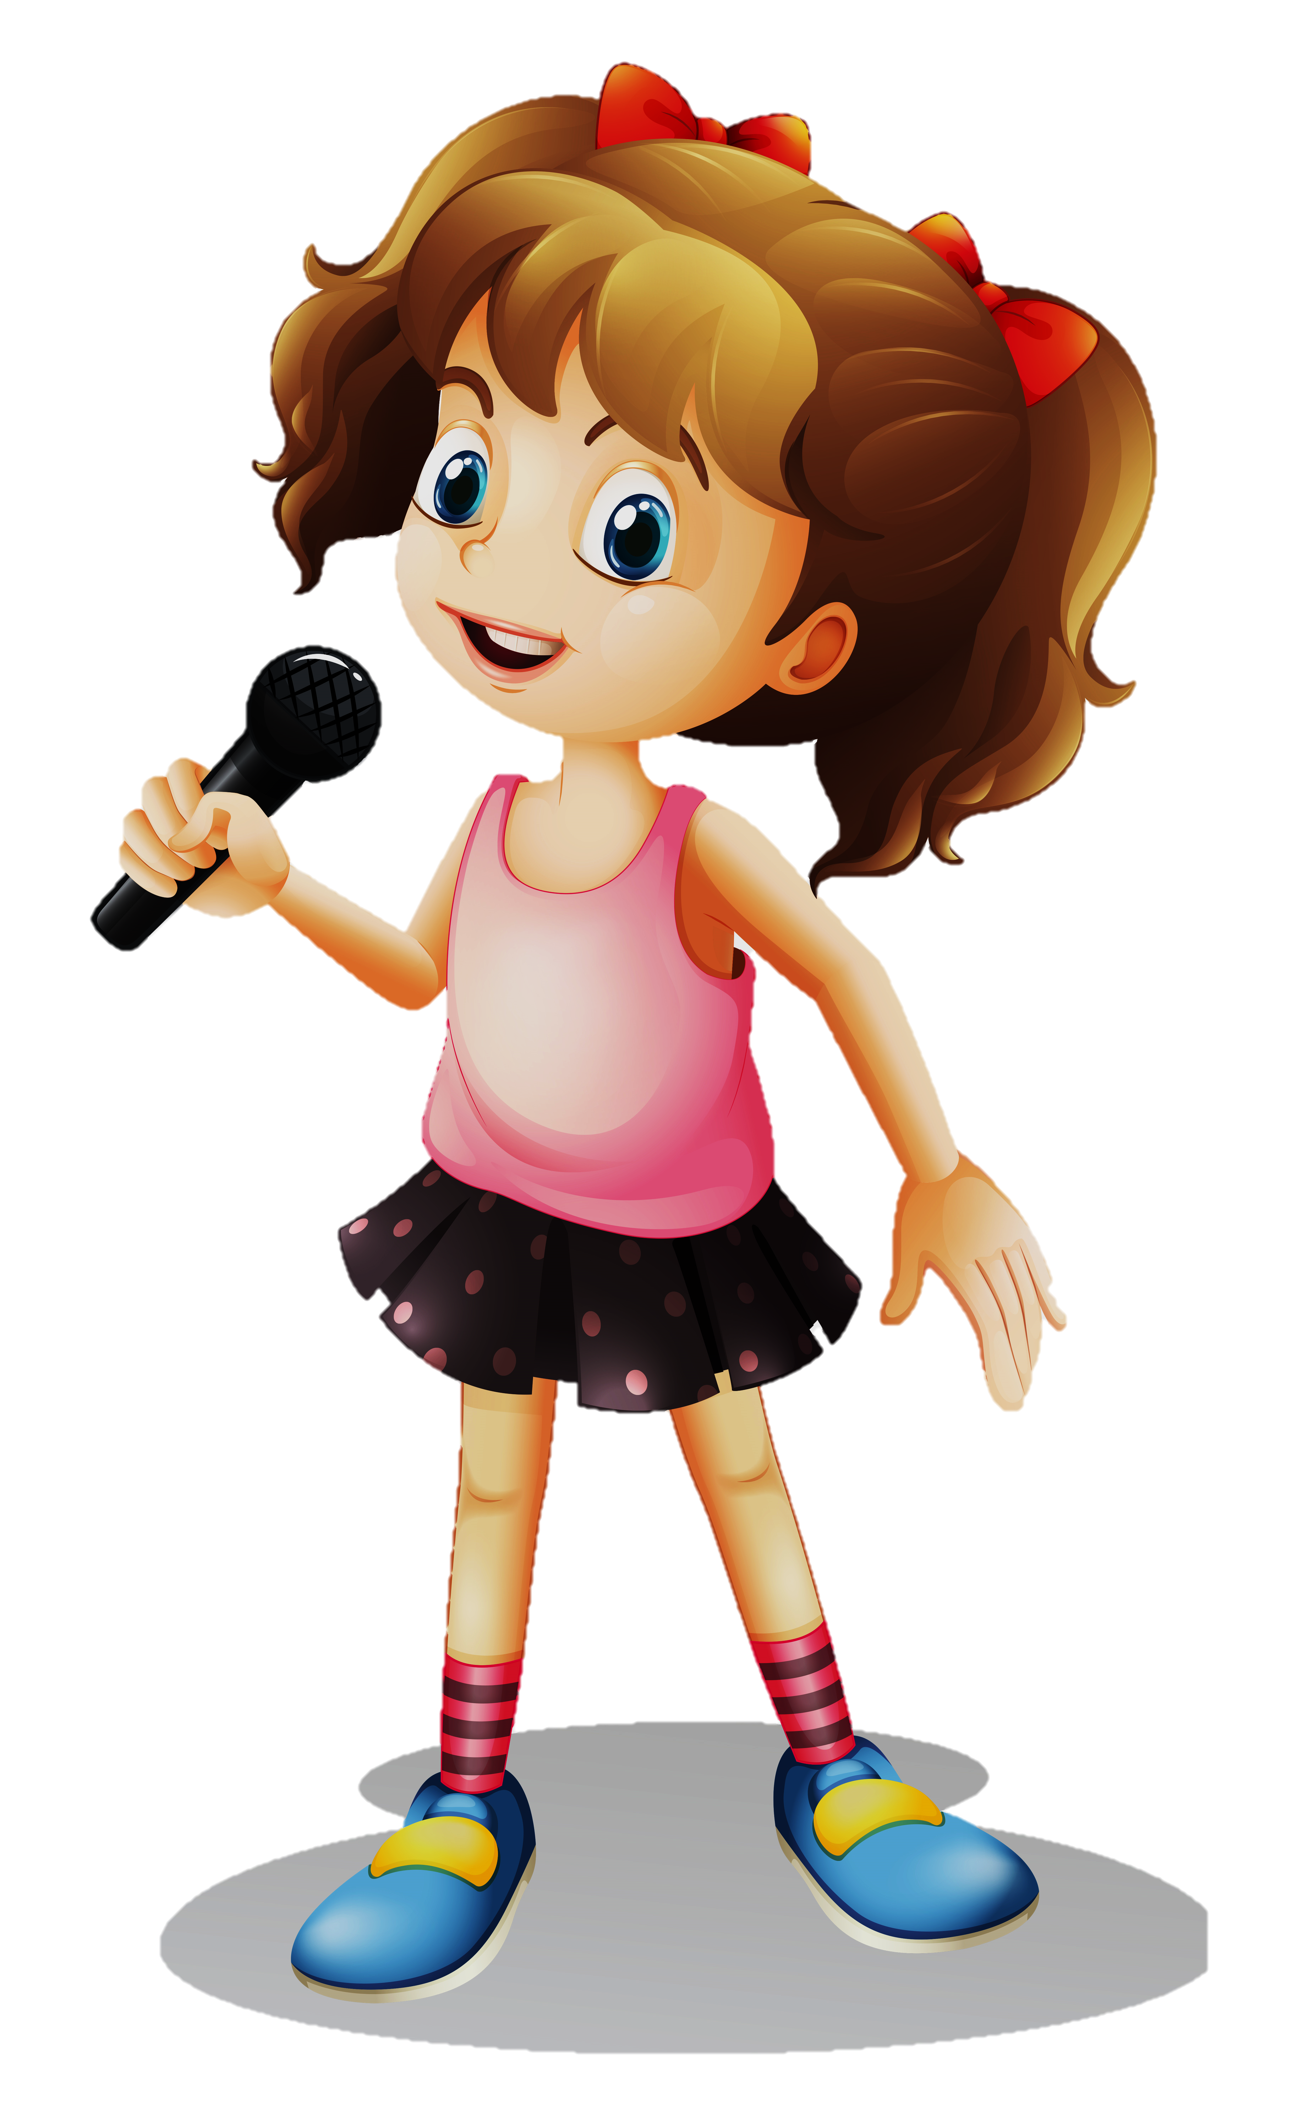
Vocabulaire
A
B
percevoir
Une dimension
fredonner
saisir
--------------------------------------------------------------------------------------------------------------------------------------------------------------------------------------------------

Slide 12
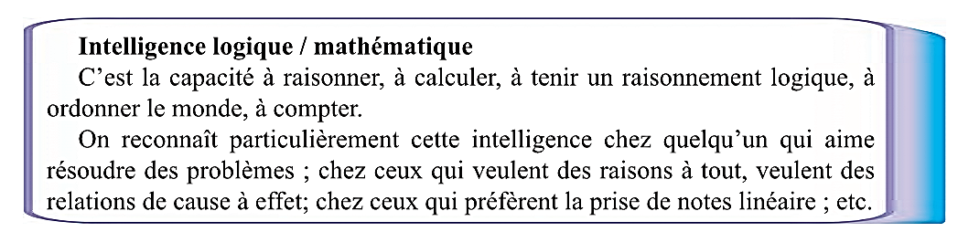
Vocabualire
la capacité -
raisonner -
un effet -
linéaire -

Slide 13
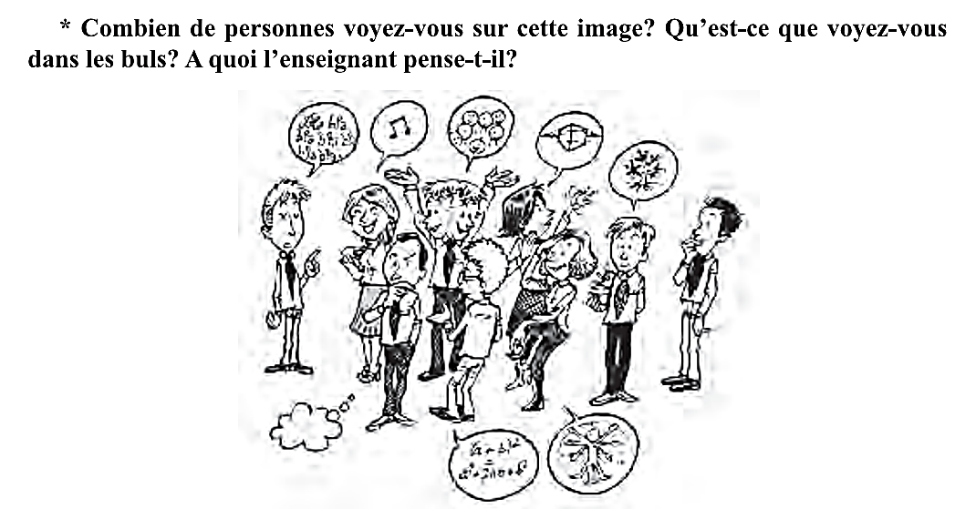

Slide 14
Je vois 9 personnes.
Dans les bules on voit les capacités des élèves d’après les intelligences multiples.
L’enseignant pense à ses élèves, à leur perception.

Slide 15
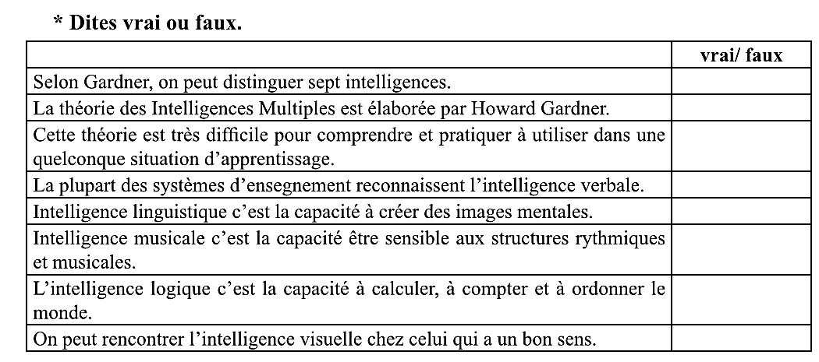
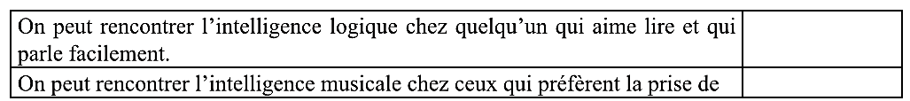

Slide 16
Solution
faux
vrai
faux
vrai
faux
vrai
vrai
vrai
faux
faux

Slide 17
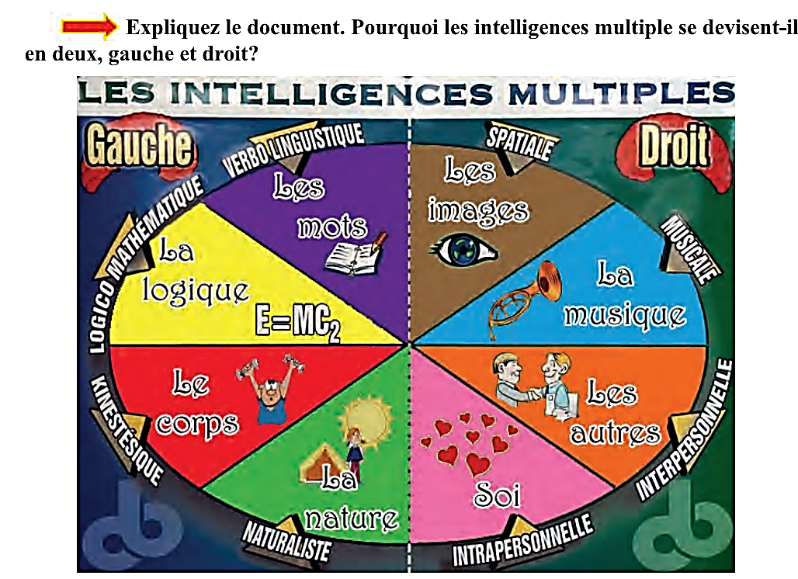

Slide 18
?
Les intelligences multiples ont été élaborées par Howard Gardner d’après les capacités des hommes.
Celles-ci sont mentionnées dans le cerveau de l’homme qui a deux hémi-sphères: droit et gauche.

Slide 19
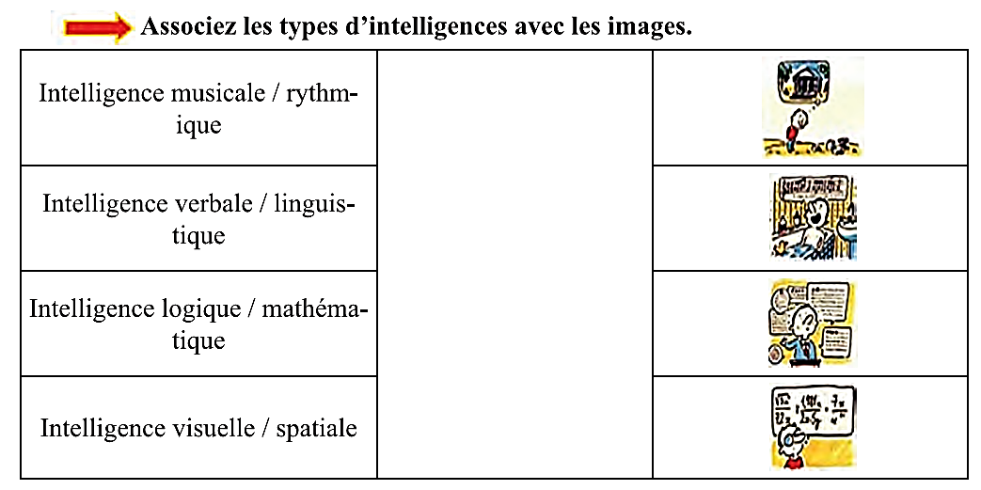
Devoir (p. 94)

Slide 20

Merci pour votre attention!

